Slide 1
Мне
не
унять метели,
(
)
(
)
..
о
сн
..
Не
раст
пить
е
га,
Но чтобы птицы пели -
Это в м
о
..
их руках.

Slide 2
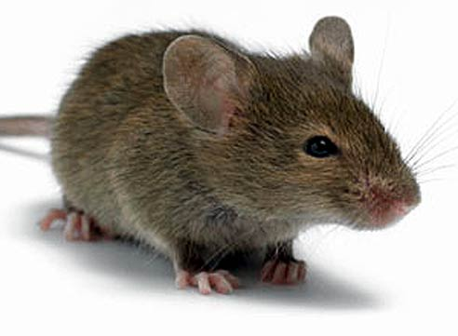
Тема урока:
«Мягкий знак после шипящих
на конце имен существительных»
мышь ключ_ Им.сущ., ед.ч., Им.сущ., ед.ч., ж.р. м.р. рожь уж_ дичь скрипач_ брошь борщ_

Slide 3
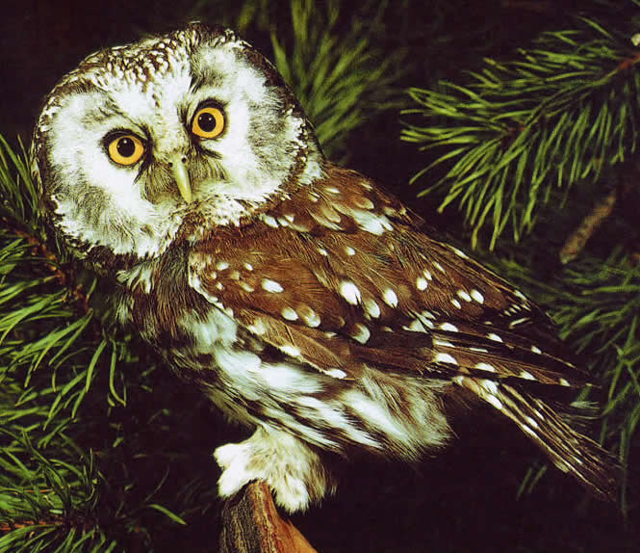
Сыч — несколько родов
и видов мелких сов.
Свисты являются наиболее распространенными звуками сычей.
Название «сыч» возникло как звукоподражательное и в буквальном смысле значит «свистун».

Slide 4
ж.р м.р
глушь
ночь
мышь
камыш_
ёж_
сыч_

Slide 5
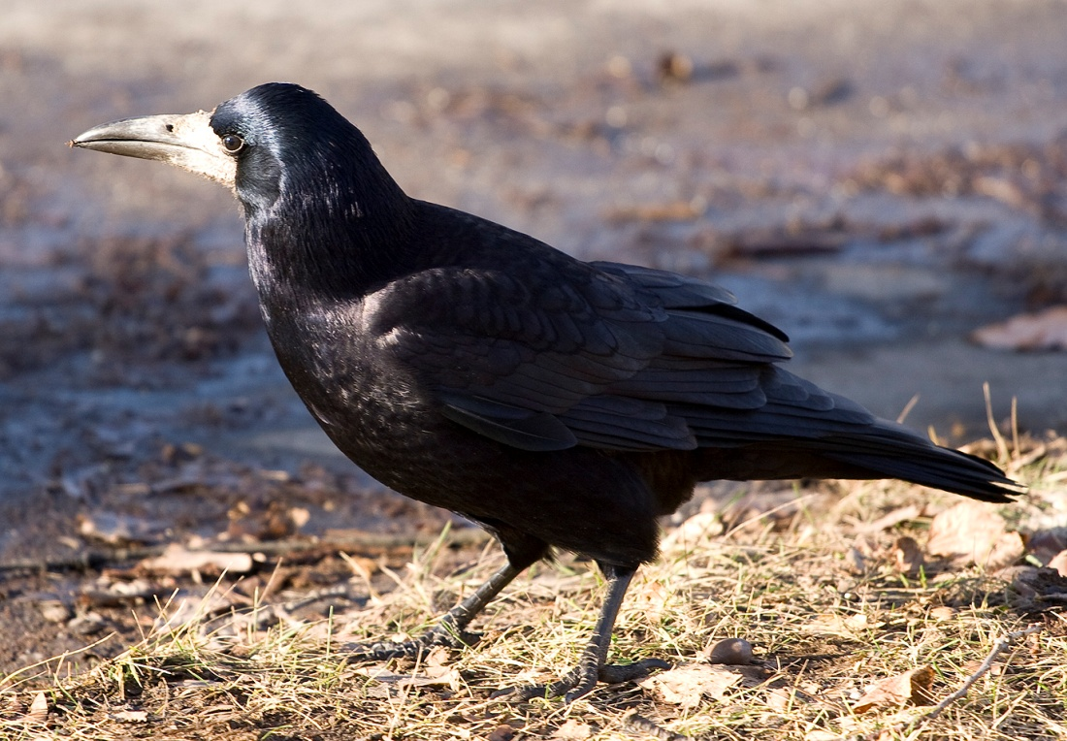
Грач — птица рода во́рон.
Перья чёрные, с фиолетовым отливом.
Грачи всеядны, но главным образом питаются червями и личинками насекомых, которых они находят, копаясь в земле своим крепким клювом.

Slide 6
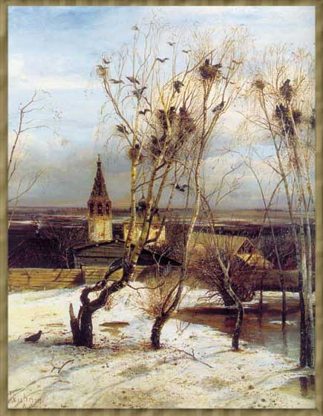
Опорные слова:
грачи
первые
выводят
прилетают
весна
поселились
птенцы
вьют
снег
дерево
А.Саврасов «Грачи прилетели»

Slide 7
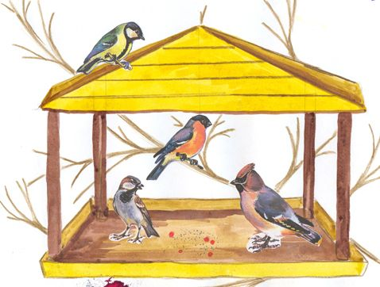
Птицы зимой.
Стаи птиц п
а
о
т
и
я
нулис
ь
на ю
к
г
.
Но многие птицы
осталис
ь
з
и
е
мовать. Синицы
,
поползни
,
дятлы
не
б
а
о
ятся
хол
а
о
да. Им страшен голо
т
д
.
З
и
е
мой девять
птиц из д
и
е
сяти пог
и
е
бают. А ведь их можно спасти.
Развесь к
а
о
рмушки. Птицы быстро найдут их и
станут прил
и
е
тат
ь
.

